Slide 1



Défi IA :
Prédictions des précipitations quotidiennes accumulées sur des stations d’observations au sol
Mastère VALDOM
Rémi PRADEAU - Pierre BERJON - Jason DAURAT - Eloïse ALVAREZ

Slide 2
Sommaire
Visualisation des données et premiers essais
Pipeline de transformations des données et 1ère soumission
Modèle de classification et régressions
Gestion des NaN avec les fichiers Arome et Arpège
Test de différentes features
Meilleur résultat obtenu
Conclusion

Slide 3
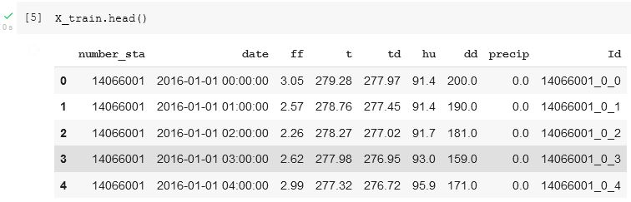
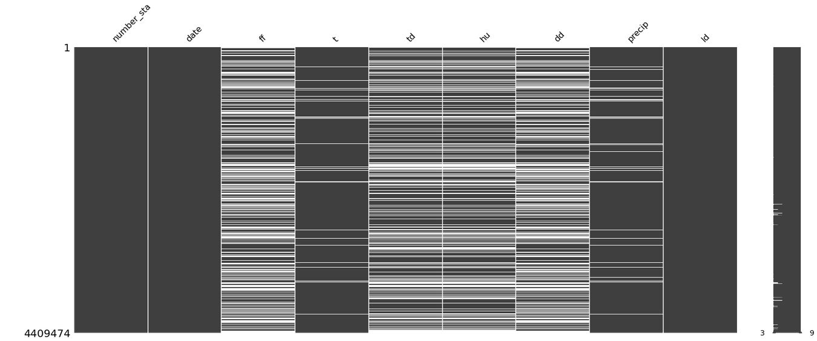
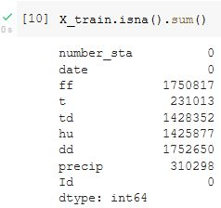
1) Visualisation des données et premiers essais
Transformations
Dataframe de base : X_train_station.csv avec Id = number_sta + index_day + hour
Dimension : (4409474, 9)
Présence de NaN

Slide 4
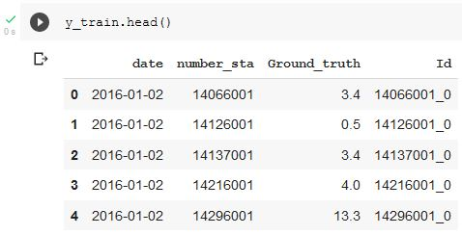
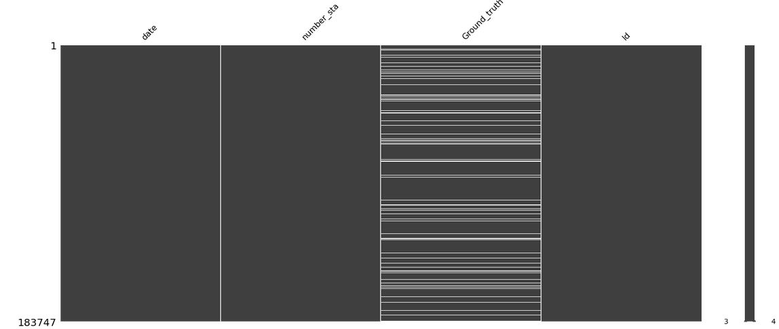
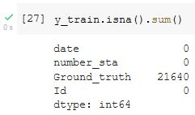
1) Visualisation des données et premiers essais
Transformations
Dataframe avec les targets : Y_train.csv avec Id = number_sta + index_day
Dimensions : (183747, 4)
Présence de NaN

Slide 5
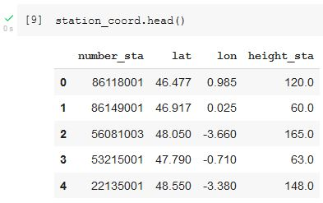
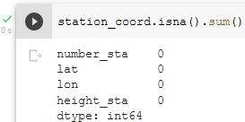
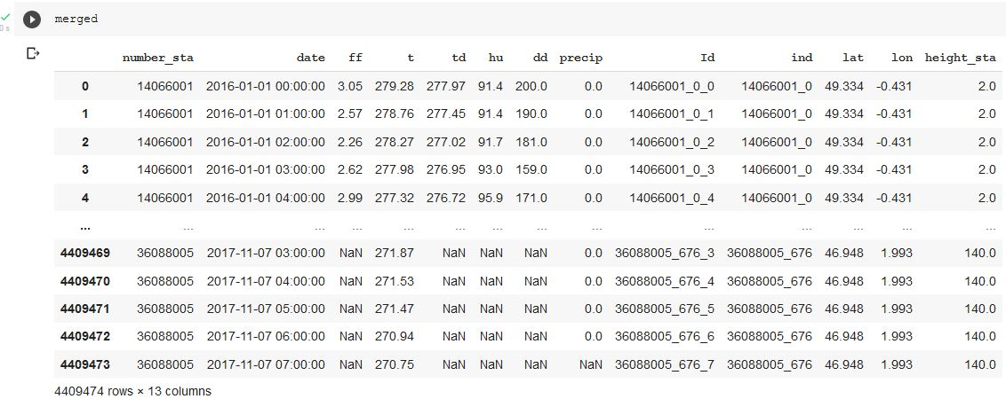
1) Visualisation des données et premiers essais
Transformations
Jointure du Dataframe X_train avec stations_coordinates.csv sur la colonne ‘number_sta’
Dimensions : (325, 4)

Slide 6
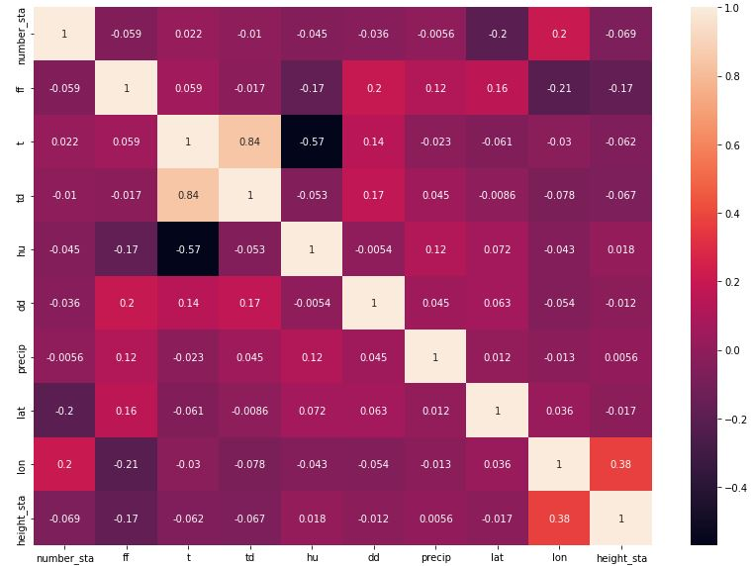
1) Visualisation des données et premiers essais
Transformations
Heatmap des corrélations :

Slide 7
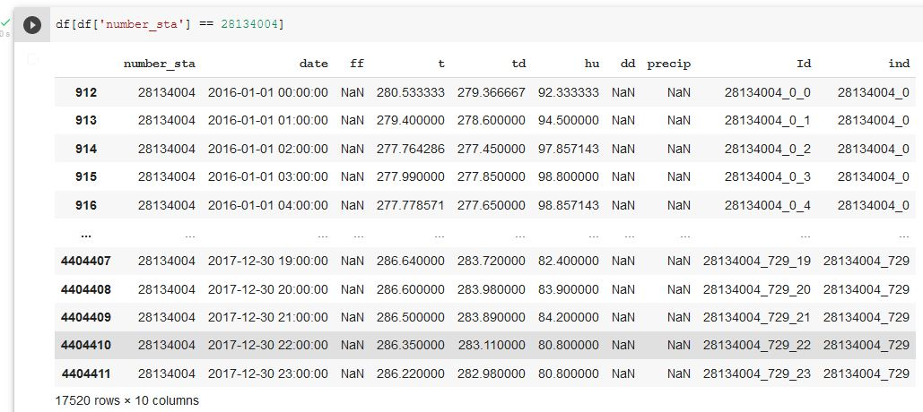
1) Visualisation des données et premiers essais
Transformations
De premières idées non-conservées : supprimer les 13 stations (sur 267) où il y a que des NaN pour ‘precip’
Exemple : station N°28134004
Problème : cela supprime de ‘bonnes’ informations dans les autres colonnes et des stations que l’on cherche à prédire

Slide 8
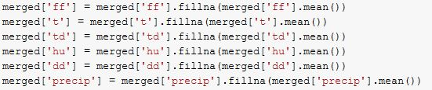

1) Visualisation des données et premiers essais
Transformations
De premières idées non-conservées : remplacer les NaN par la moyenne de la variable (ou simplement method=‘bfill’)
Ce n’est pas logique pour certaines variables …
Regroupement des données par jour et par N°station en prenant simplement le maximum de chaque variable (ou .sum())

Slide 9
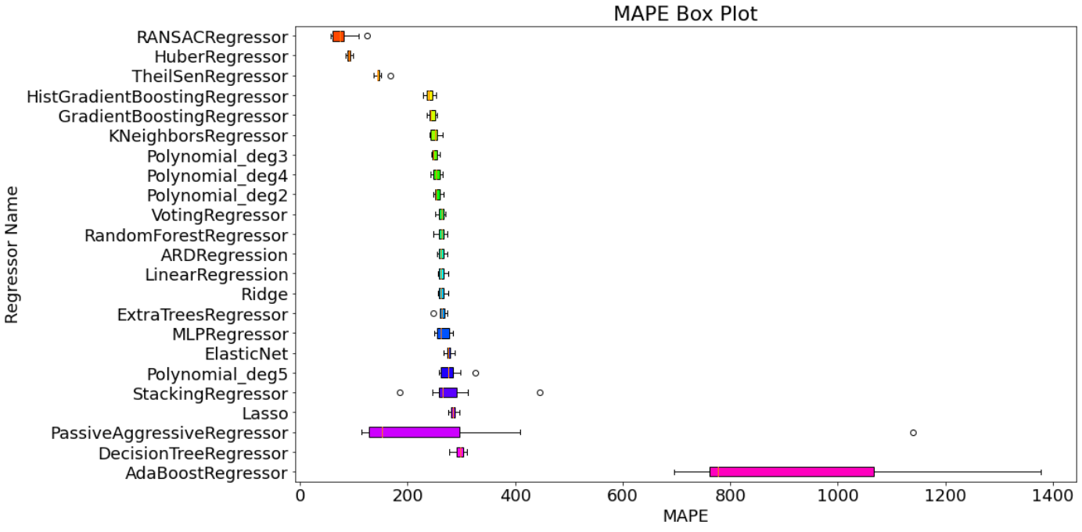
1) Visualisation des données et premiers essais
Transformations
Résultats avec différents modèles, features=[‘ff’, ‘t’, ‘td’, ‘hu’, ‘dd’,‘precip’]
La plupart des modèles donnent des résultats qui explosent => appliquer de nouvelles transformations plus logiques

Slide 10
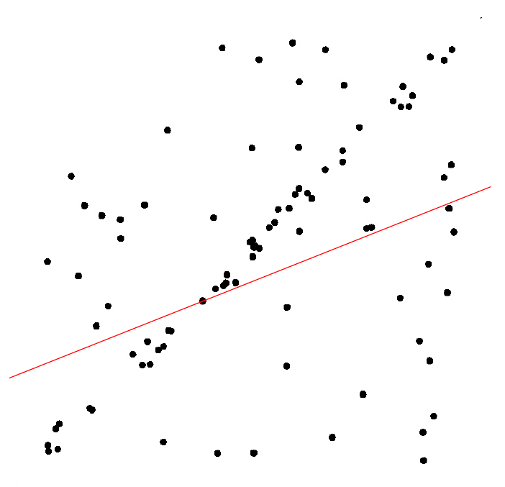
1) Visualisation des données et premiers essais
b) Modèle RANSAC : Random Sample Consensus
.
Régression Linéaire “basique”
(moindres carrés)

Slide 11
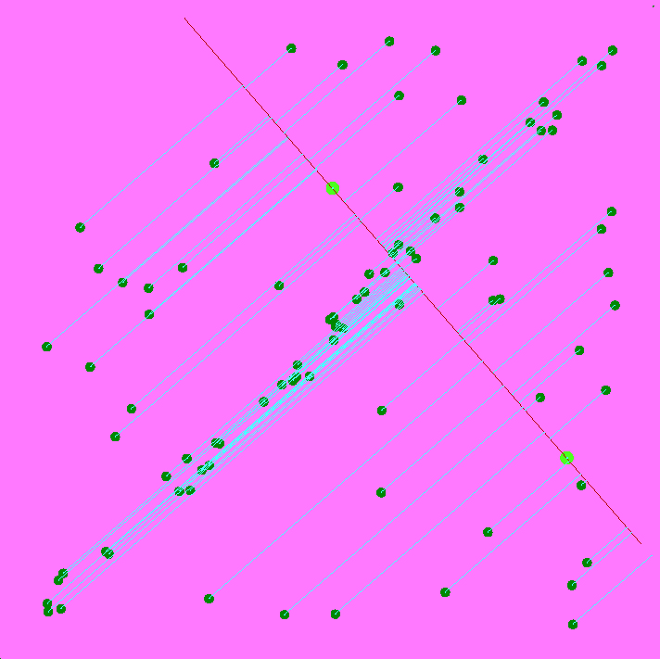
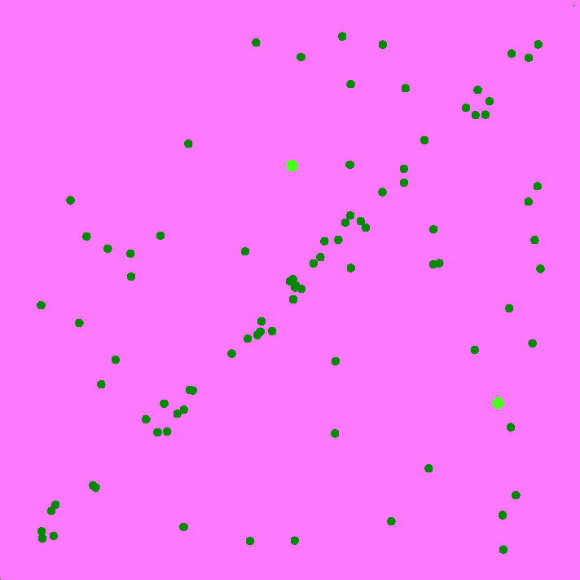
1) Visualisation des données et premiers essais
b) Modèle RANSAC : Random Sample Consensus
.
Sélectionner un échantillon
de m points aléatoirement
–

Slide 12
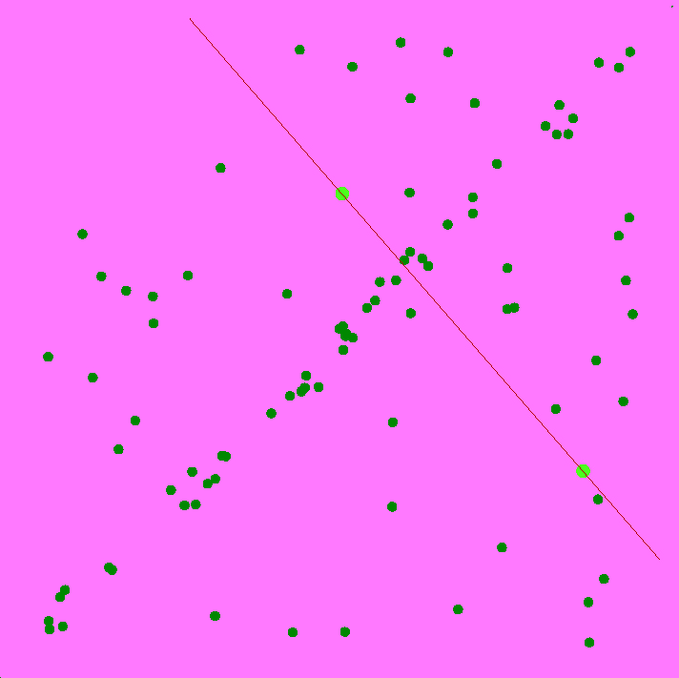
1) Visualisation des données et premiers essais
b) Modèle RANSAC : Random Sample Consensus
.
Sélectionner un échantillon
de m points aléatoirement
Calculer les paramètres du modèle
qui correspondent aux données de l'échantillon
–

Slide 13
1) Visualisation des données et premiers essais
b) Modèle RANSAC : Random Sample Consensus
.
Sélectionner un échantillon
de m points aléatoirement
Calculer les paramètres du modèle
qui correspondent aux données de l'échantillon
Calculer la fonction d'erreur pour chaque point
–

Slide 14
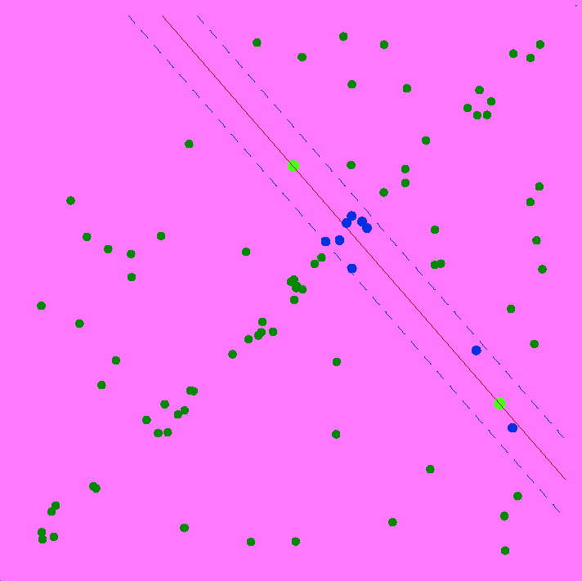
1) Visualisation des données et premiers essais
b) Modèle RANSAC : Random Sample Consensus
.
Sélectionner un échantillon
de m points aléatoirement
Calculer les paramètres du modèle
qui correspondent aux données de l'échantillon
Calculer la fonction d'erreur pour chaque point
Sélectionner des données
qui soutiennent l'hypothèse actuelle
–

Slide 15
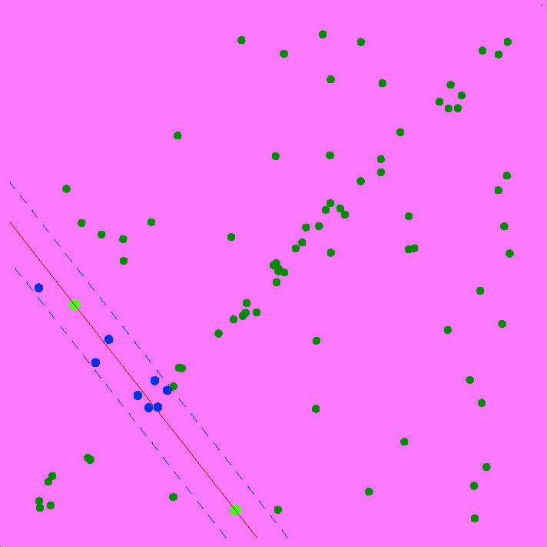
1) Visualisation des données et premiers essais
b) Modèle RANSAC : Random Sample Consensus
.
Sélectionner un échantillon
de m points aléatoirement
Calculer les paramètres du modèle
qui correspondent aux données de l'échantillon
Calculer la fonction d'erreur pour chaque point
Sélectionner des données
qui soutiennent l'hypothèse actuelle
Répéter l'échantillonnage
–

Slide 16
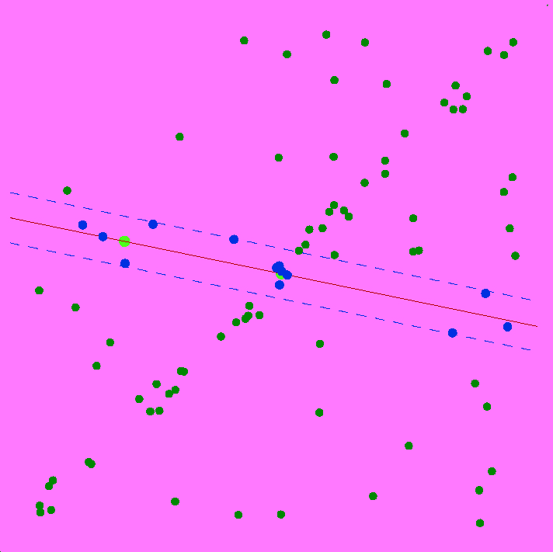
1) Visualisation des données et premiers essais
b) Modèle RANSAC : Random Sample Consensus
.
Sélectionner un échantillon
de m points aléatoirement
Calculer les paramètres du modèle
qui correspondent aux données de l'échantillon
Calculer la fonction d'erreur pour chaque point
Sélectionner des données
qui soutiennent l'hypothèse actuelle
Répéter l'échantillonnage
–

Slide 17
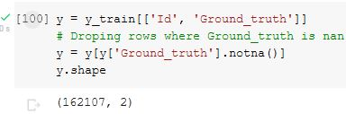
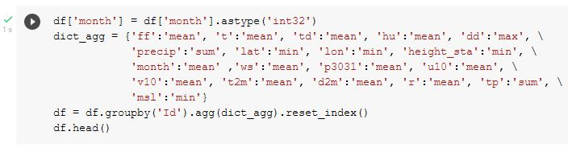
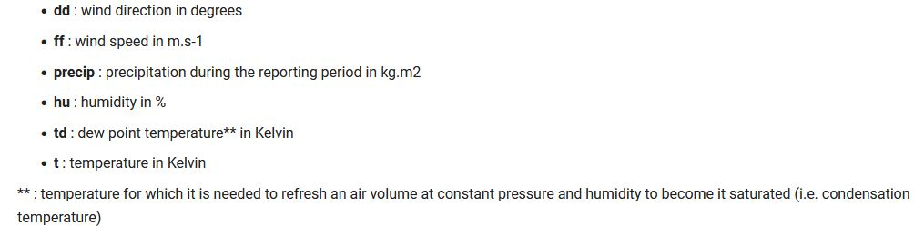
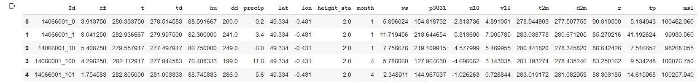
2) Pipeline de transformations des données et 1ère soumission
Transformations
Suppression des NaN dans la target que l’on cherche à prédire ‘Ground_truth’
Après avoir merge avec stations_coordinates.csv, création du nouvel identifiant dans le X_train avec le N°station et l’indice du jour, sans les heures*
Rassembler les données par jour et par N°station à l’aide d’un dictionnaire

Slide 18

2) Pipeline de transformations des données et 1ère soumission
Transformations
Trier le Dataframe par le nouvel indice et remplacer les NaN par l’observation précédente
Jointure X_train et y sur l’Id pour les avoir dans le même ordre
On peut désormais générer nos datasets pour entraîner des modèles par validation croisée sur 10 Folds et calculer le MAPE (plus aucun NaN)
Les mêmes transformations sont appliquées sur le dataset de validation X_station_test.csv pour les soumissions

Slide 19

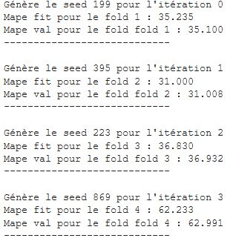
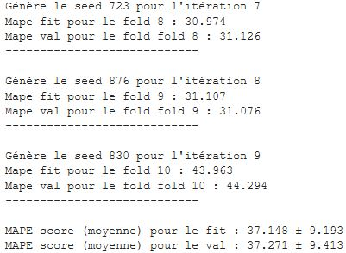
2) Pipeline de transformations des données et 1ère soumission
b) Résultat
Modèle RANSAC : gestion des NaN fillna(method='ffill'); features =[‘ff’, ‘t’, ‘td’, ‘hu’, ‘dd’, ‘precip’]]
score : 39.83737
Résultat cohérent avec ceux obtenus par validation croisée 10 Folds :
Modèle RANSAC : gestion des NaN fillna(method='ffill'); features =[‘ff’, ‘t’, ‘td’, ‘hu’, ‘dd’, ‘precip’]] + “negative values -> abs”
score : 37.10909
Modèle RANSAC : gestion des NaN fillna(method='ffill'); features =[‘ff’, ‘t’, ‘td’, ‘hu’, ‘dd’, ‘precip’]] + “negative values -> 0”
score : 35.09782
…

Slide 20
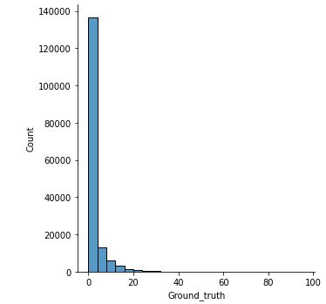
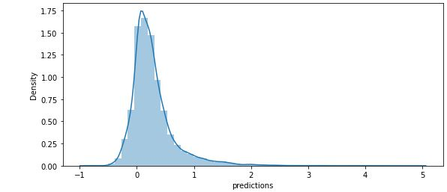
2) Pipeline de transformations des données et 1ère soumission
b) Résultat
Comparaisons des distributions du Ground_truth et des prédictions faites par RANSAC
Target : y[‘Ground_truth’]
Prédictions par le modèle Ransac

Slide 21
3) Modèle de classification + régressions : “Diviser pour Régner” - Classification + Prédiction
Problème de Régression initial
Classification des Ground truth
Ground Truth < mean
Ground Truth > mean
Régression sur cette portion de dataset
Régression sur cette portion de dataset

Slide 22
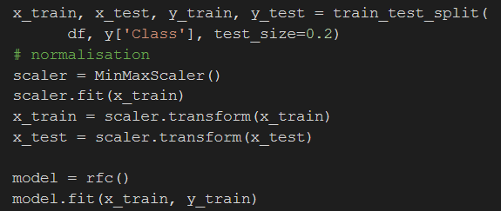
3) Modèle de classification + régressions : “Diviser pour Régner” - Classification + Prédiction
CLASSIFICATION
Résultat de la classification : 83%

Slide 23
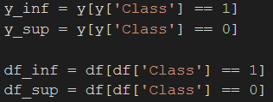
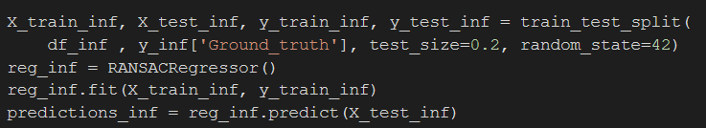
3) Modèle de classification + régressions : “Diviser pour Régner” - Classification + Prédiction
REGRESSION
Séparation des datasets en deux
Régression sur les deux datasets
MAPE GENERAL = 106

Slide 24
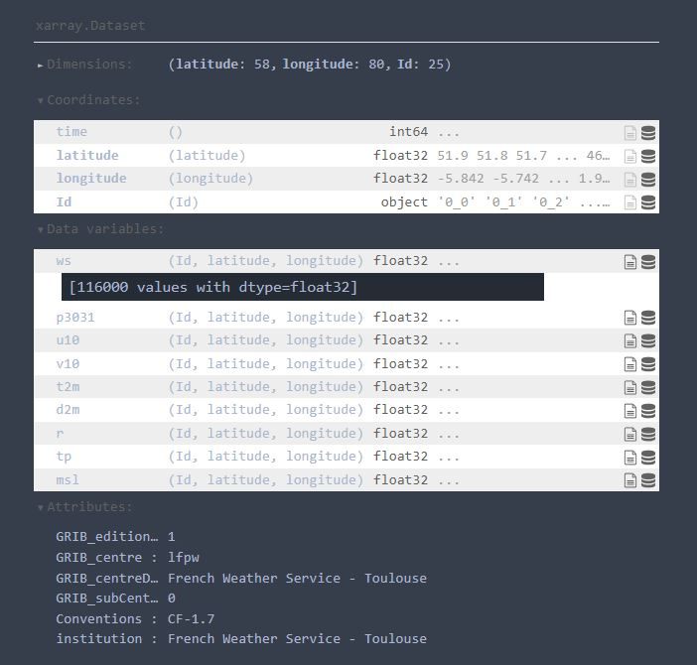
4) Gestion des NaN avec les fichiers Arome et Arpège
Utilisation des fichiers Arome et Arpège et station la plus proche
Fichiers en trois dimensions avec des valeurs pour plusieurs paramètres.

Slide 25
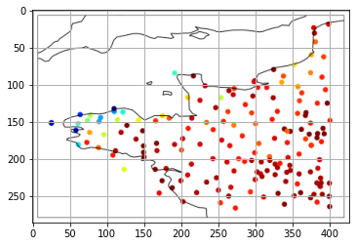
4) Gestion des NaN avec les fichiers Arome et Arpège
Utilisation des fichiers Arome et Arpège et station la plus proche
Pour chaque station, ajout de la prédiction la plus proche par les modèles Arome et Arpege

Slide 26
4) Gestion des NaN avec les fichiers Arome et Arpège
2) Remplacement des NaN grâce aux données des fichiers Arome
Données | X_station_train | Arome
Température | t | t2m
Taux d’humidité | hu | r
Vitesse du vent | ff | ws
Précipitation | precip | tp
Température point de rosée | td | d2m
Direction du vent | dd | p3031
Les derniers NaN manquant dans le fichier X_station_train ont été remplacé par la moyenne de chaque colonne

Slide 27
5) Test de différentes features
Température négative et positive
Permet de différencier le type de précipitation: pluie ou neige
Si température < 273,6 => 0 (température négative)
Si température > 273,6 => 1 (température positive)

Slide 28
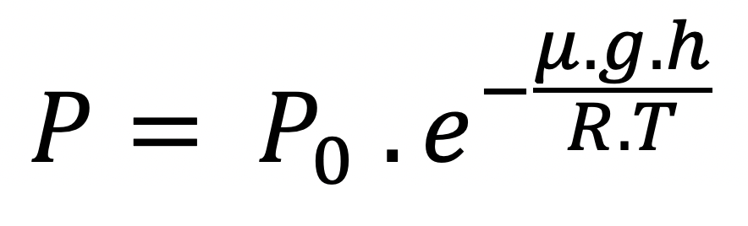
5) Test de différentes features
2) Pression Atmosphérique
Si elle est basse : plus de risque de précipitation
Calcul:
Avec
P0 = colonne ‘msl’
h = colonne ‘height_sta
T = colonne ‘t’
Constantes

Slide 29
5) Test de différentes features
3) Température point de rosée
Température à laquelle, pour une pression donnée, l'air devient saturé en vapeur d'eau
Au-delà d'une quantité maximum la vapeur d'eau contenu dans l’air se condense en gouttelettes liquides : l'air a atteint la température du point de rosée
Lorsque cette température est atteinte, il y a formation de nuage
Si température de rosée < température => 0 (formation de nuage)
Si température de rosée > température => 1 (pas de nuage)

Slide 30
5) Test de différentes features
4) Taux d’humidité élevé
Si le taux d’humidité est élevé cela peut indiquer un risque de pluie
Si taux d’humidité > 90% => 1 (taux élevé)
Si taux d’humidité < 90% => 0 (taux bas)
5) Pluie jour précédent
Precip -> influe trop les prédictions et nous donne un mauvais score
Si precip > 0 => 1 (pluie le jour précédent)
Si precip <0 => 0 (pas de pluie le jour précédent)

Slide 31
5) Test de différentes features
6) Impact du mois sur les prédictions
En fonction de la saison il peut y avoir un impact (ex: plus de risque de pluie en automne/hiver que l’été)
4 colonnes:
Décembre, Janvier, Février
Mars, Avril, Mai
Juin, Juillet, Août
Septembre, Octobre, Novembre

Slide 32
5) Test de différentes features
7) Impact du vent
Si le vent vient de l’est il y a plus de risque de pluie
Si 90° < direction du vent < 270° => 0 (vent de l’ouest)
Sinon => 1 (vent de l’est)

Slide 33
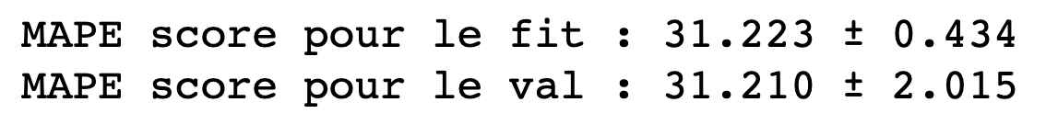
5) Test de différentes features
Résultat
La meilleure combinaison qu’on a trouvé:
Température, Température positive et négative, Pression atmosphérique, Pluie du jour précédent, Direction du vent (est ou ouest)
Résultat sur : 30,2

Slide 34
7) Conclusion
Pistes d’améliorations
utiliser les fichiers 3D (altitude,pression isobare)
étudier les données par heure
modèles de Deep Learning
Première compétition sur Kaggle
Travail d’équipe
Difficulté pour comprendre les données Météorologiques

